Slide 1











Môn Tiếng Việt
Lớp : 1
TIẾNG VIỆT

Slide 2






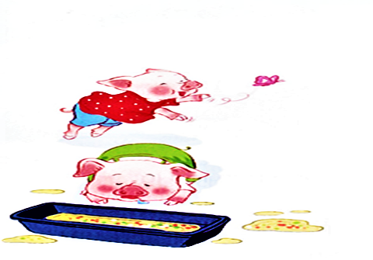


Bài 33: en ên in un
Trang 78 - 79

Slide 3
Bốn chú lợn con
Ve vẻ vè ve
Vè bốn chú lợn
Nhởn nhơ nô giỡn
Ăn ngủ vô tư.
Hẳn họ nhà “Trư”
Là to tròn thế.
Ve vè nghe kể
Bốn chú lợn con.

Slide 4

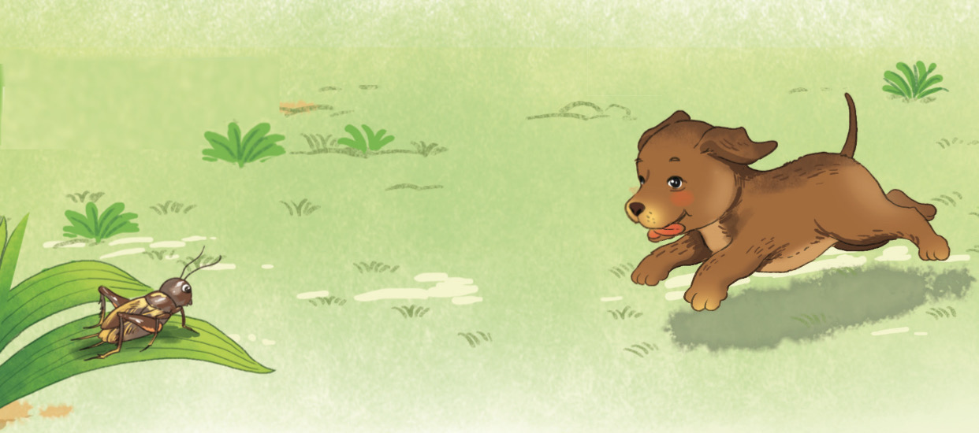
en
Cún con nhìn thấy dế mèn trên tàu lá.
un
in
ên

Slide 5
en
n
ên
n
in
n
un
n

Slide 6


en
Notes:
So sánh điểm giống và khác nhau giữa các vần

Slide 7
ên
Notes:
Design by: Hương Thảo

Slide 8
in
Notes:
Design by: Hương Thảo

Slide 9
un
Notes:
Design by: Hương Thảo

Slide 10

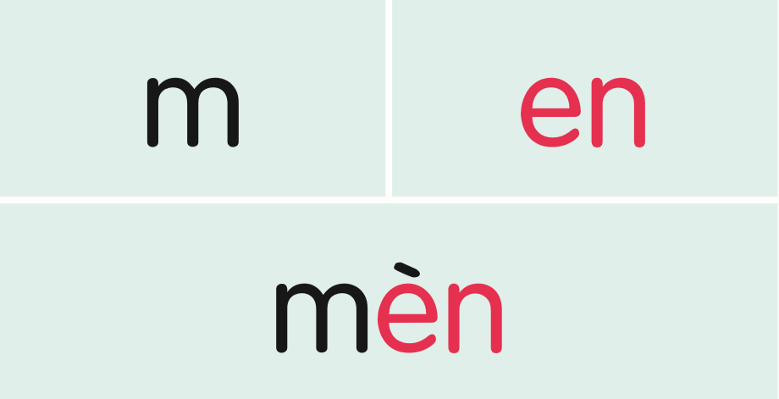
Khen
m
en
mèn
khèn sen nến nghển
chín mịn cún vun

Slide 11




Slide 12
en ên in un
khèn sen nến nghển
chín mịn cún vun
ngọn nến đèn pin cún con

Slide 13
Viết bảng
Notes:
13

Slide 14

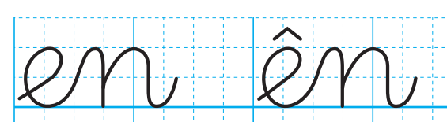
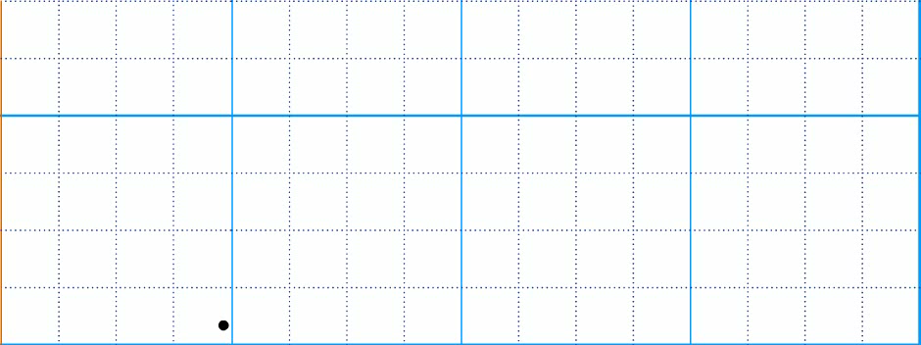

Slide 15
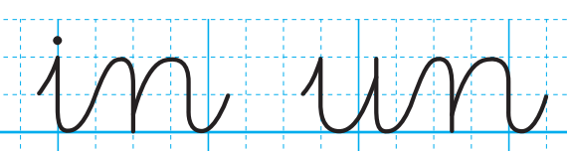
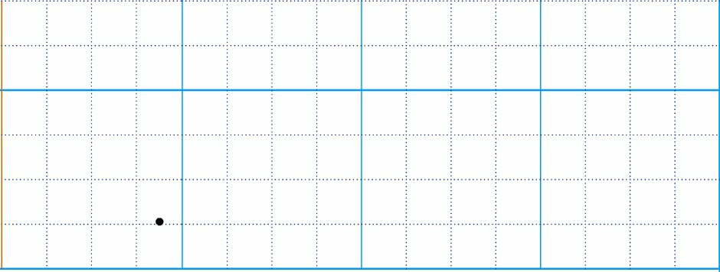

Slide 16
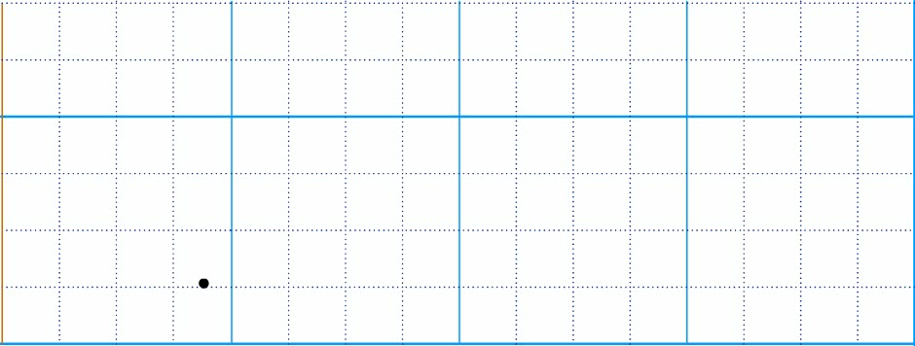

Slide 17
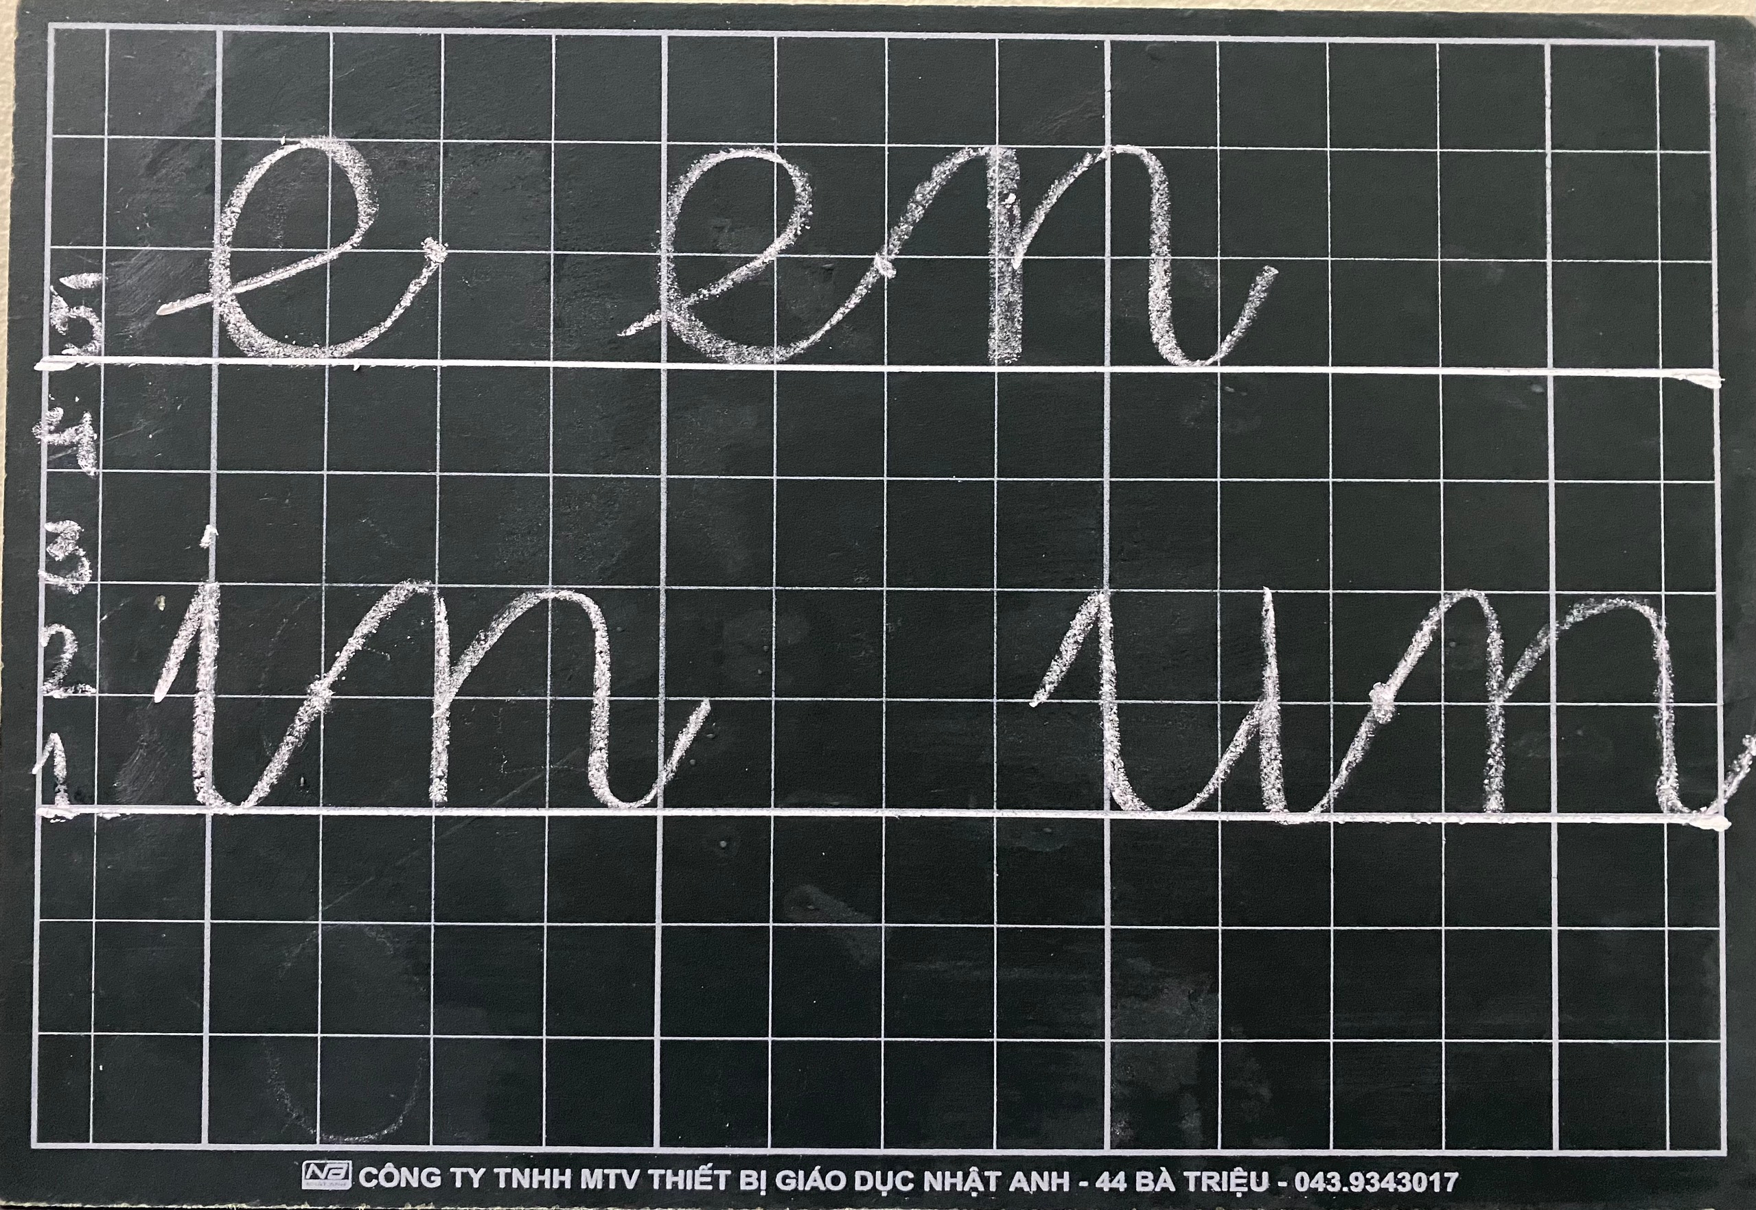

Slide 18
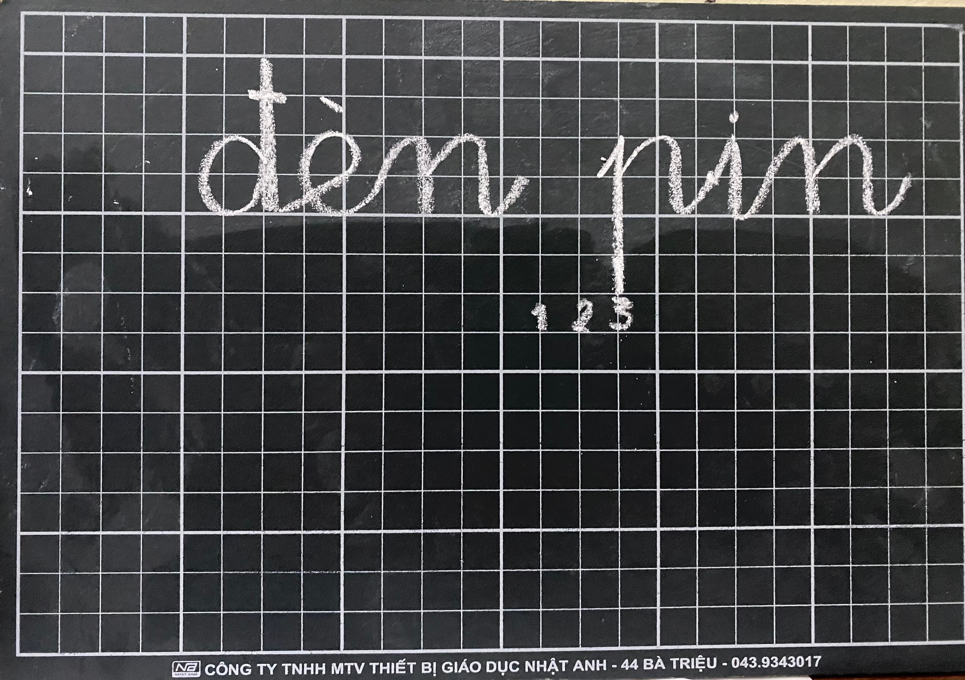

Slide 19
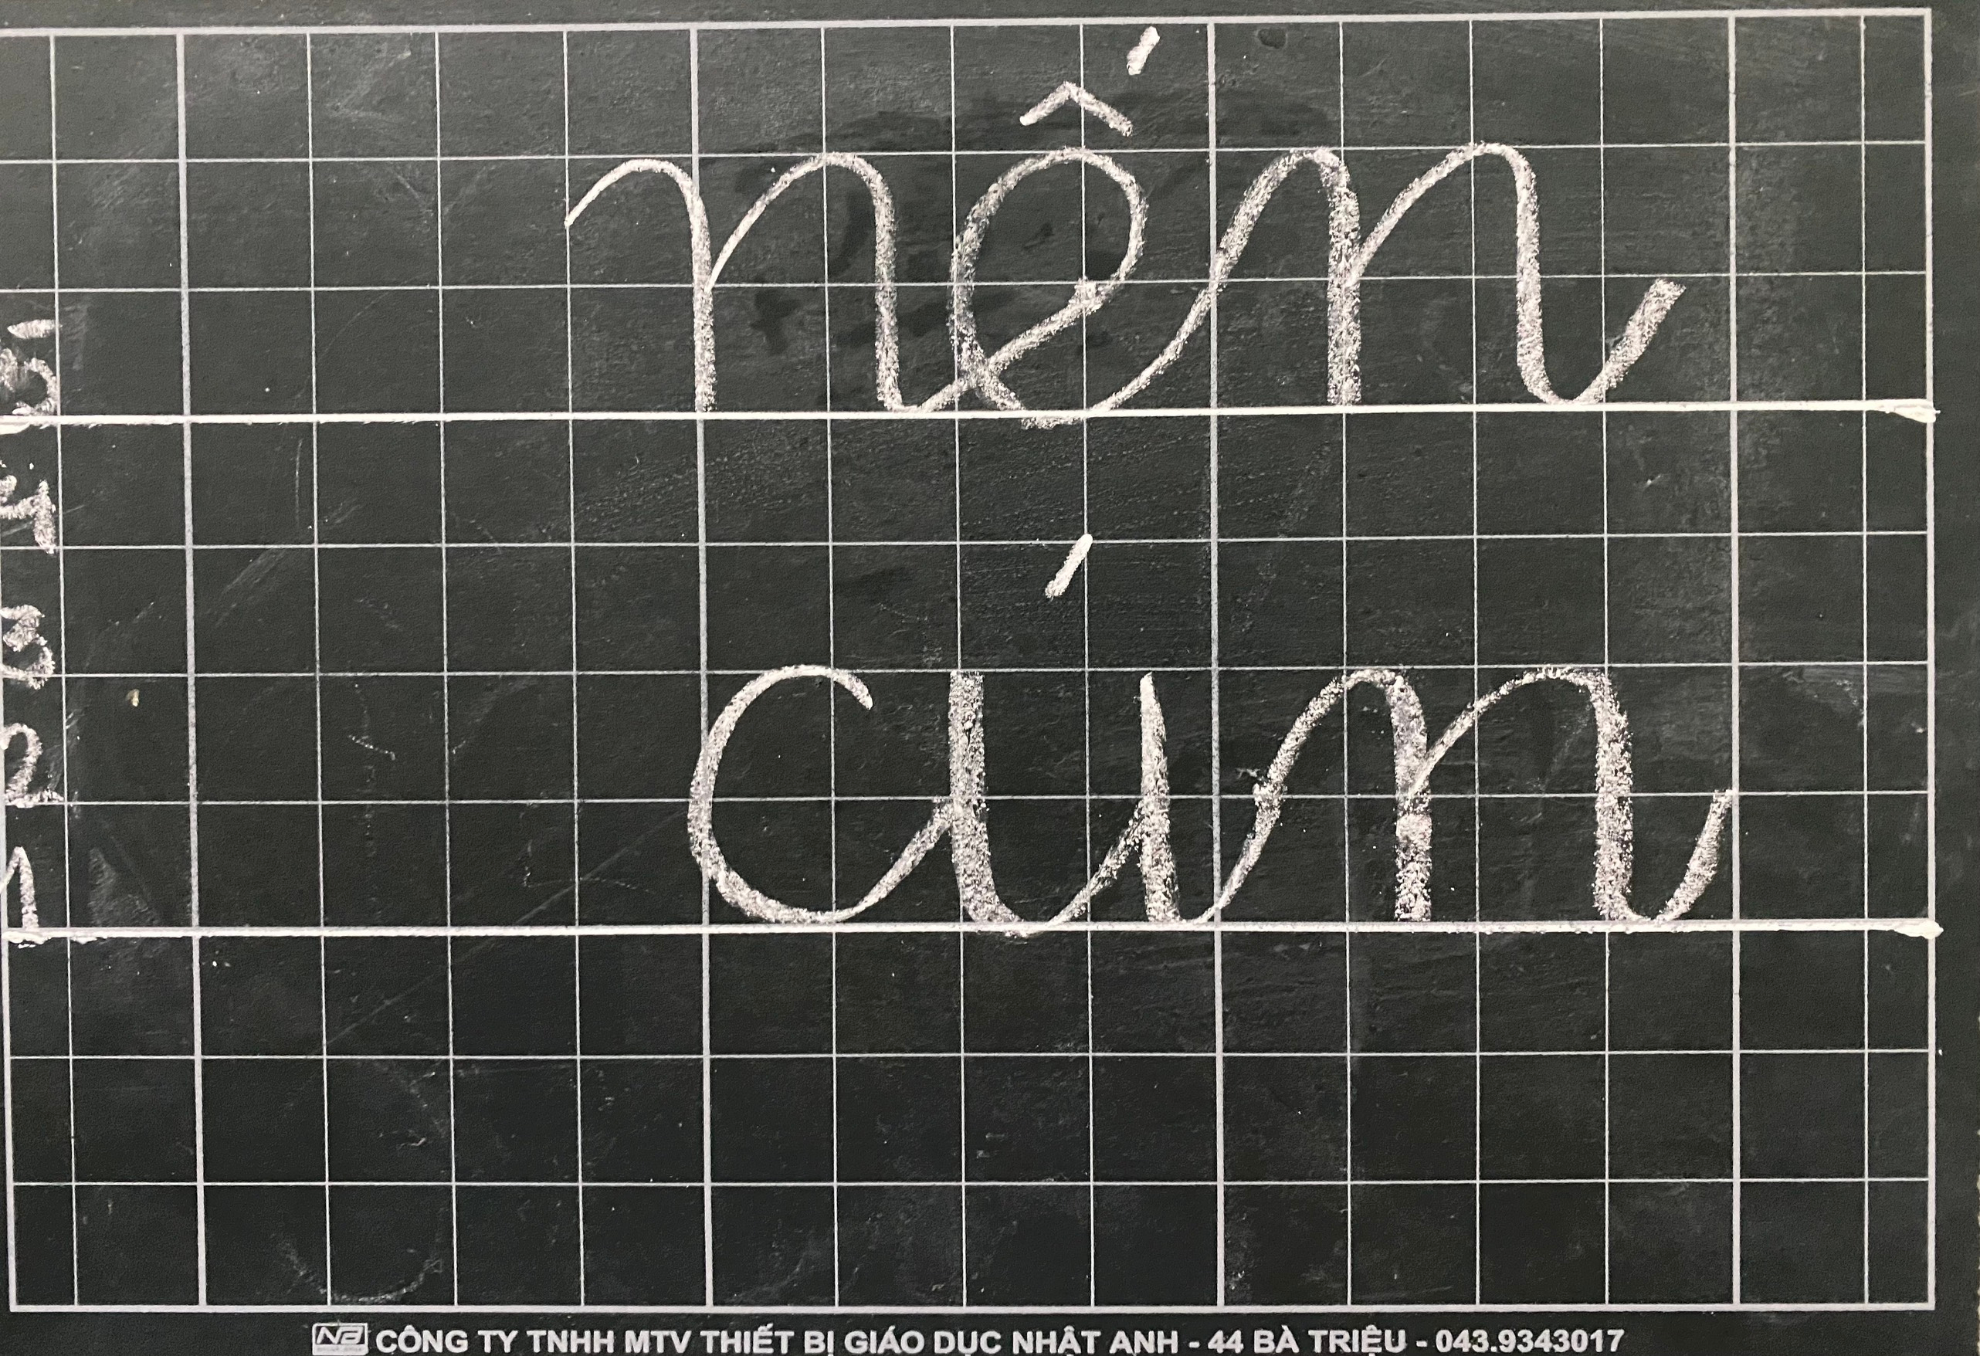

Slide 20

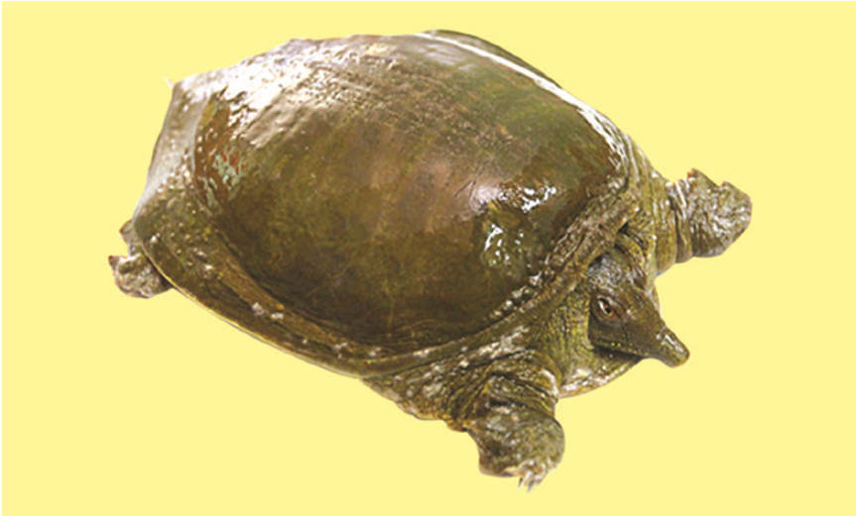
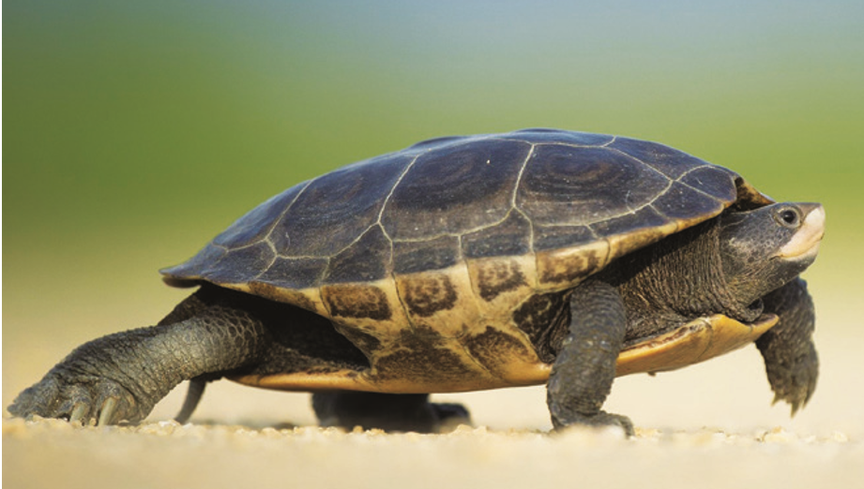
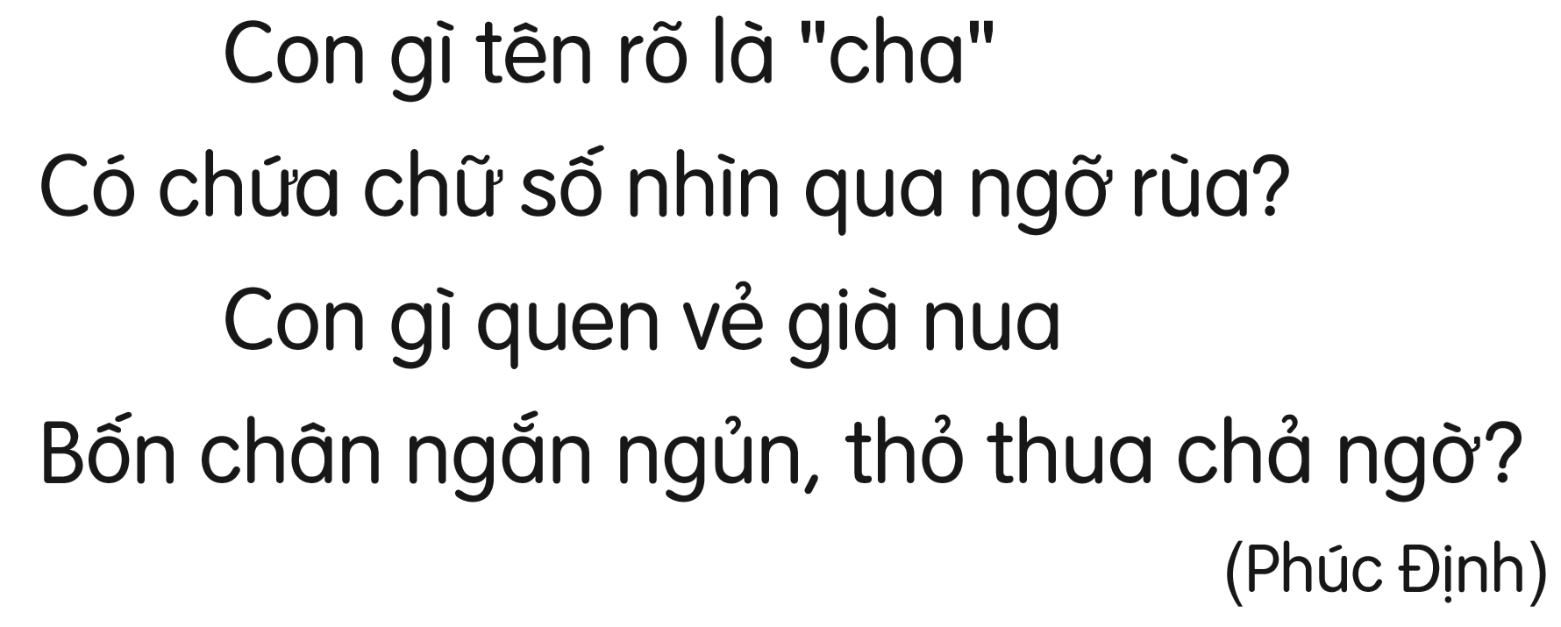

Slide 21
1
2
3
4

Slide 22
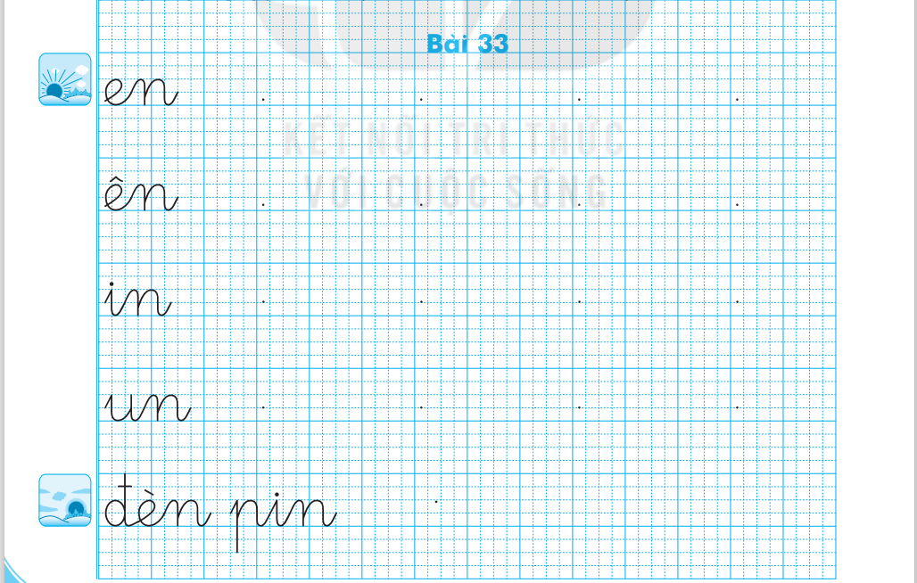

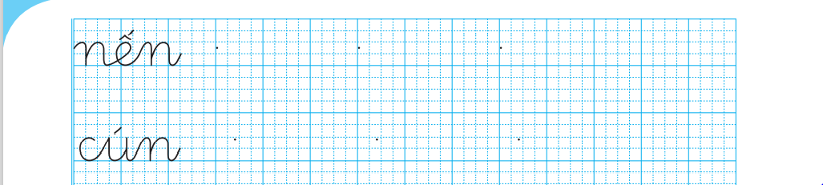
3
Tập viết

Slide 23



Tiết 2

Slide 24
1. Trong một câu chuyện, con vật nào chậm chạp nhưng khi chạy thi với thỏ thì đã thắng?
2. Con rùa có dáng vẻ thế nào?
3. Con vật nào nhìn qua rất giống con rùa?
4.. Vì sao tên gọi của con vật trong câu đố có nghĩa là cha?
con ba ba
5. Vì sao tên con vật này có chứa chữ số?

Slide 25

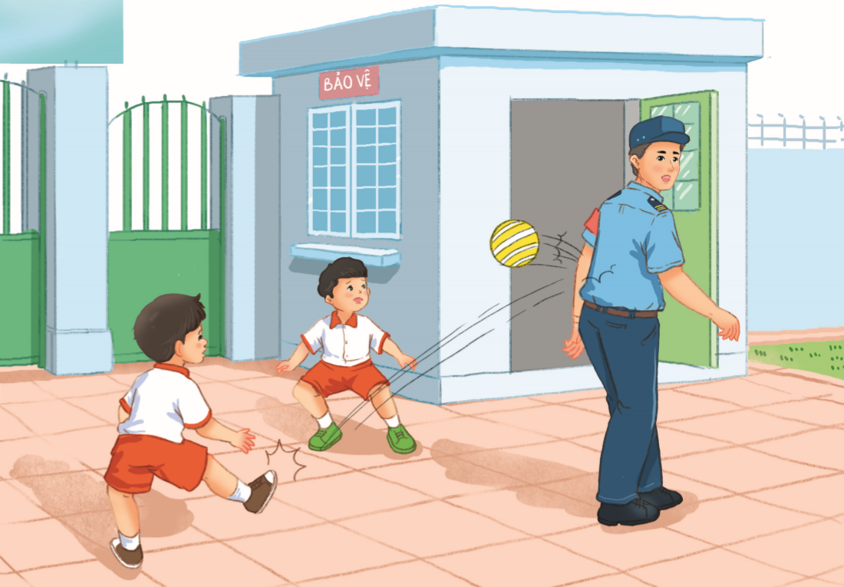
Xin lỗi

Slide 26

Củng cố bài học

Slide 27
Tiết 1

